Slide 1

Địa lí
Bài 9. Các dân tộc, sự phân bố dân cư
(trang 84)

Slide 2


Khởi động

Slide 3

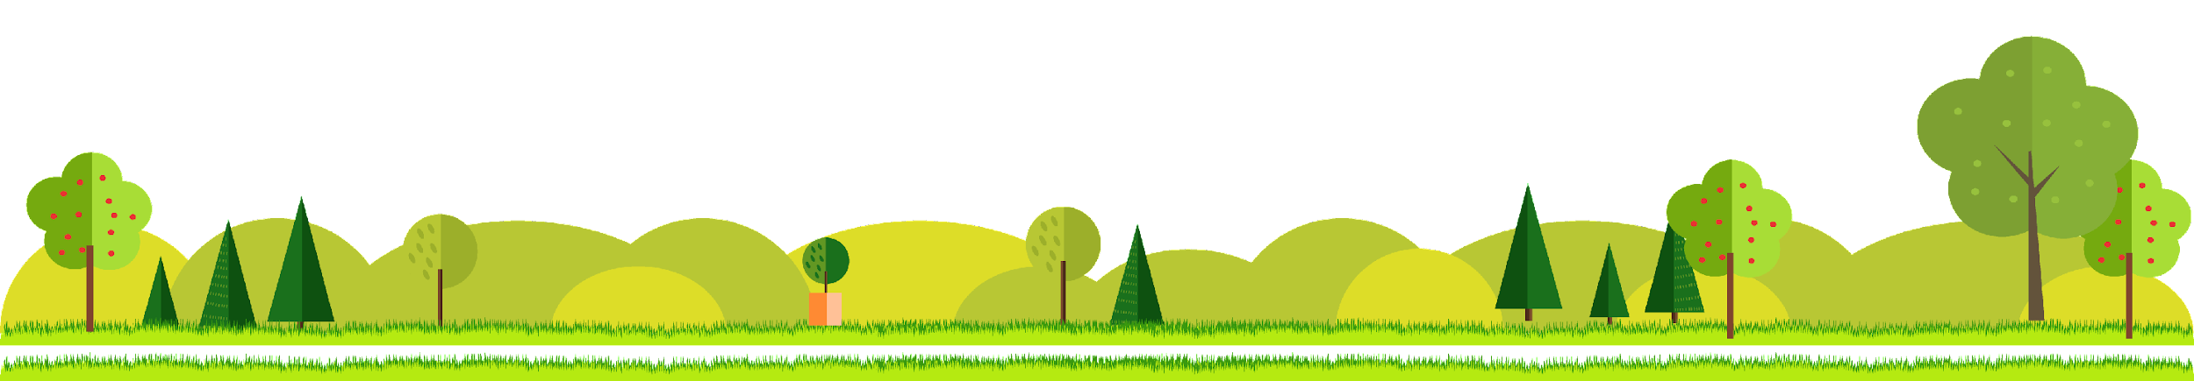
Nước ta có diện tích vào loại ...................... nhưng lại thuộc hàng các nước ................. trên thế giới. Dân số ............ nhanh gây nhiều khó khăn cho việc nâng cao đời sống. Những năm gần đây tốc độ tăng dân số đã ................ hơn so với trước nhờ thực hiện tốt công tác kế hoạch hóa gia đình.
trung bình
giảm
đông dân
tăng

Slide 4

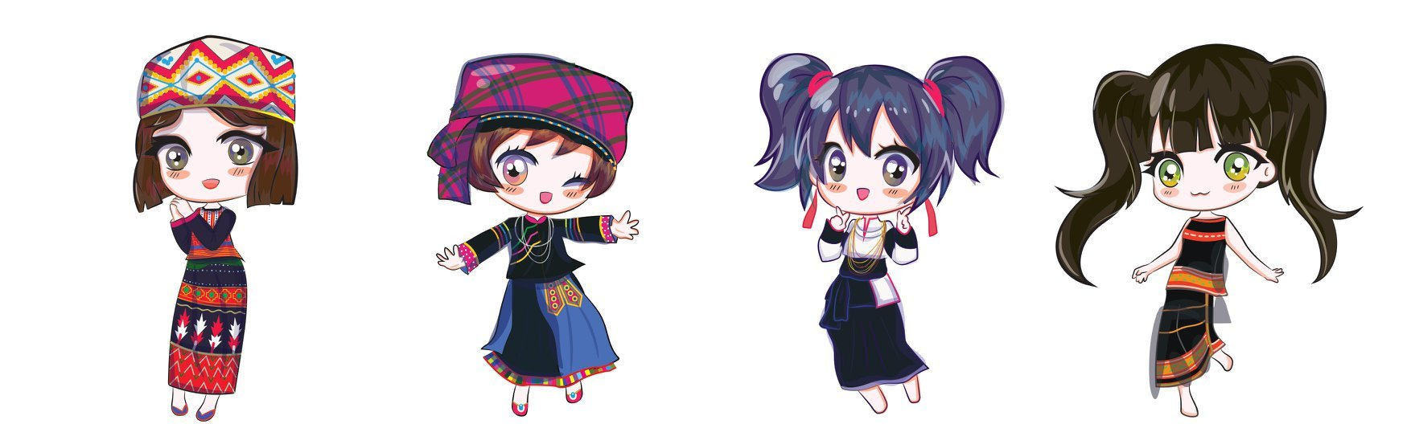
Các dân tộc

Slide 5
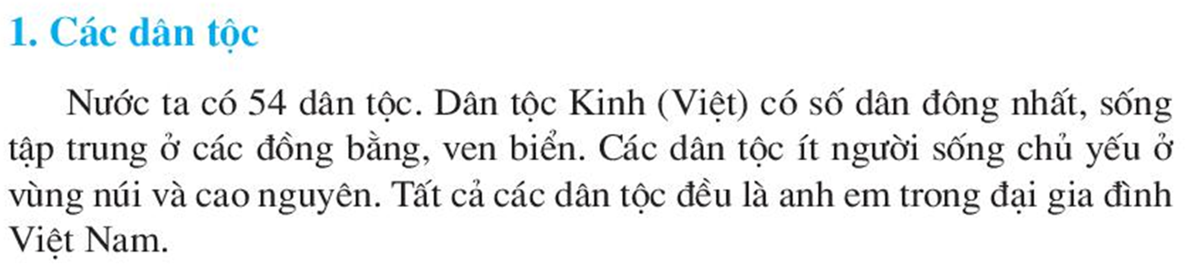


Đọc các thông tin SGK trang 84 và trả lời các câu hỏi sau nhé!
Notes:
- GV yêu cầu HS đọc SGK và trả lời câu hỏi :
+ Nước ta có bao nhiêu dân tộc?
+ Dân tộc nào có số dân đông nhất? Sống chủ yếu ở đâu? Các dân tộc khác sống chủ yếu ở đâu?
+ Kể tên một số dân tộc ít người mà em biết? Như Dao, Mường, Tày, Gia-rai, Tà-ôi, …

Slide 6




      Nước ta có
      bao nhiêu dân tộc?
A. 54 dân tộc
B. 64 dân tộc
C. 63 dân tộc

Slide 7

      Dân tộc nào có
      số dân đông nhất?
      Họ sống chủ yếu ở đâu?
      Các dân tộc ít người
      sống chủ yếu ở đâu?

Slide 8

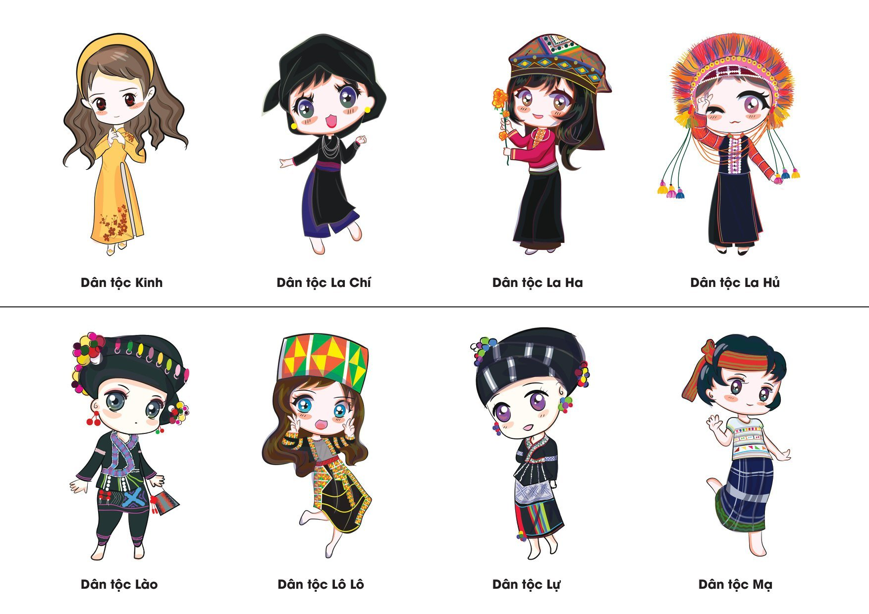
Dân tộc Kinh (Việt) có số dân đông nhất. Sống chủ yếu ở các đồng bằng, ven biển.

Slide 9
Các dân tộc ít người sống chủ yếu
ở vùng núi và cao nguyên.

Slide 10

      Kể tên một số
      dân tộc ít người ở nước ta mà bạn biết?

Slide 11


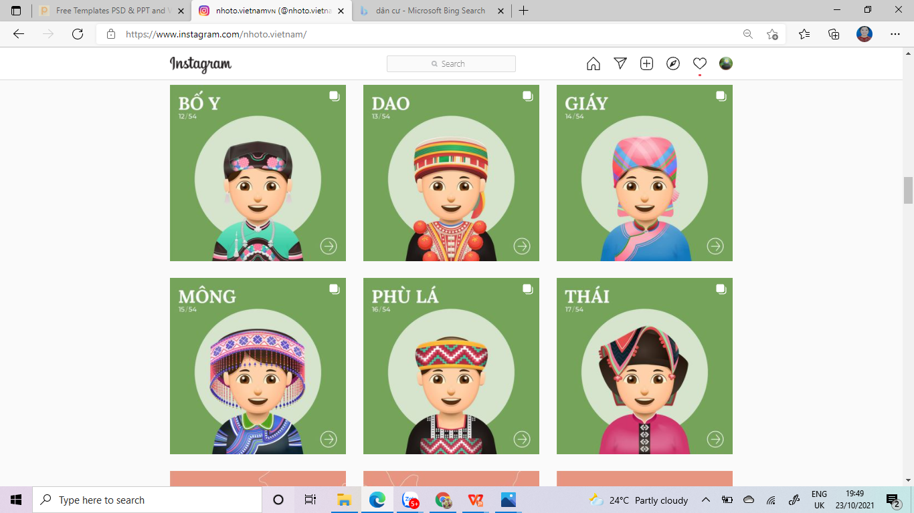

Slide 12

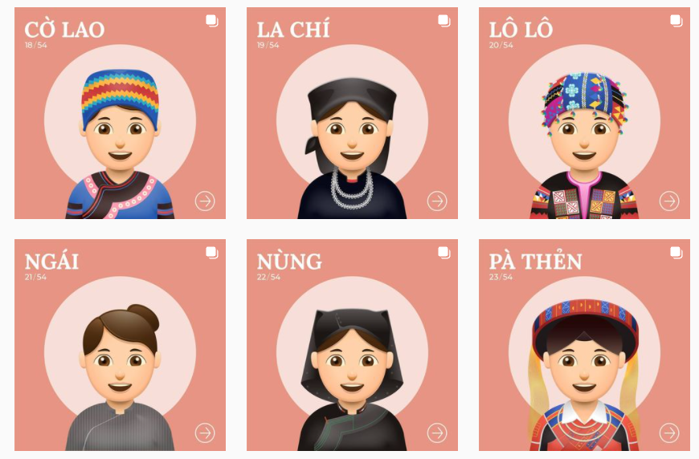

Slide 13

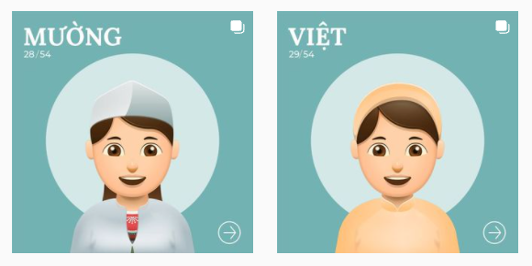

Slide 14

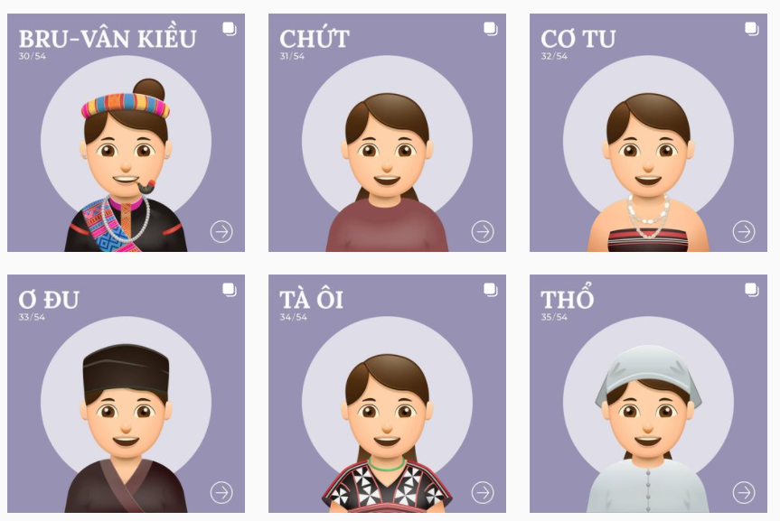

Slide 15

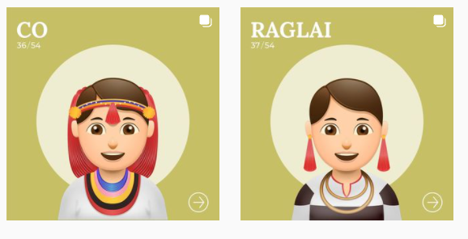

Slide 16

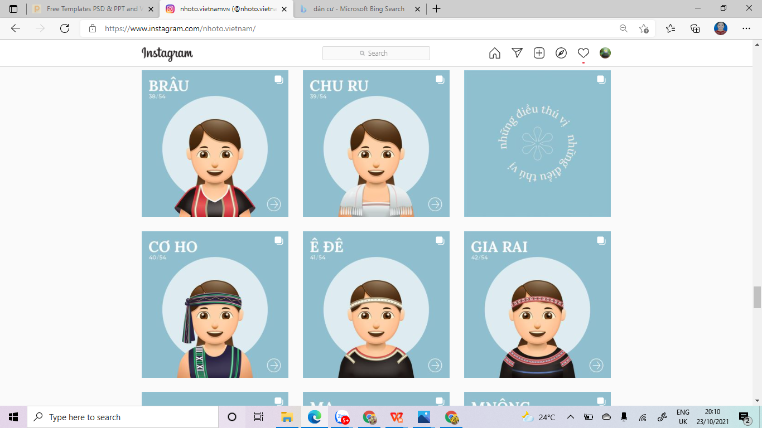
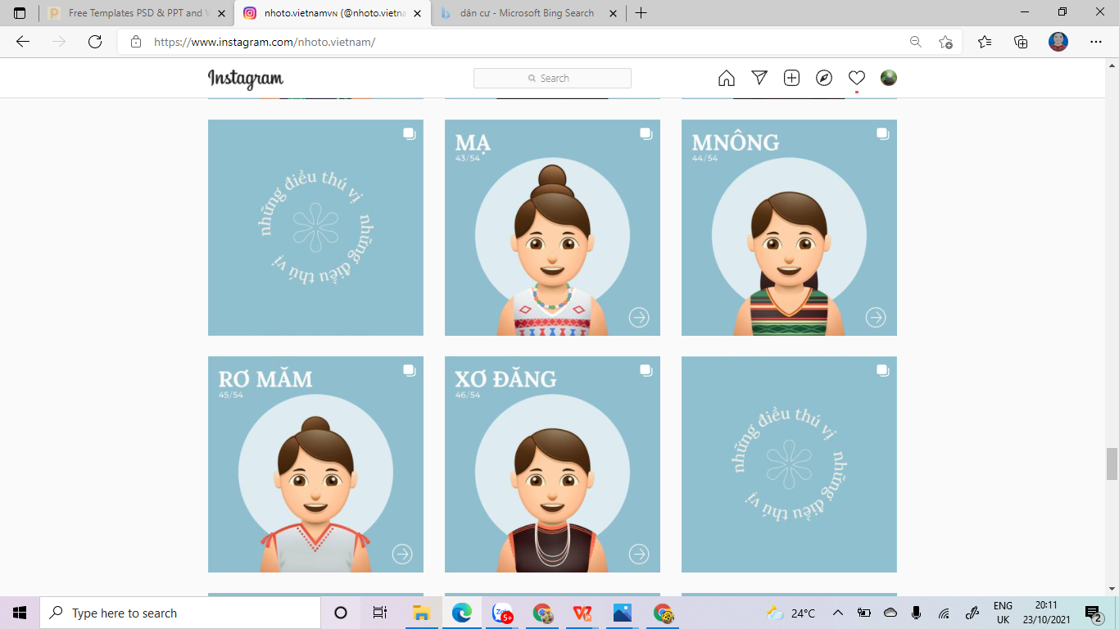

Slide 17

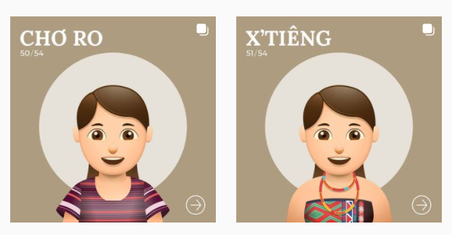

Slide 18

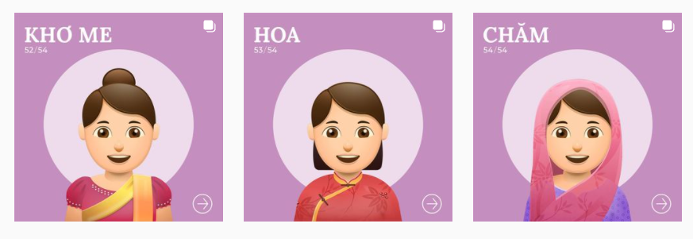

Slide 19


Việt Nam là nước có nhiều dân tộc, trong đó người Kinh (Việt) có số dân đông nhất.

Slide 20


Mỗi dân tộc đều có tiếng nói, trang phục và phong tục,
tập quán riêng. Tất cả các dân tộc đều là anh em trong
đại gia đình Việt Nam.

Slide 21
Mật độ dân số
Notes:
* Cách tiến hành : Làm việc cá nhân.
- GV yêu cầu Hs nhìn lược đồ và trả lời câu hỏi
+ Cho biết mật độ dân số là gì?
+ Nêu nhận xét về mật độ dân số giữa nước ta với một số nước châu Á?
- GV nhận xét và chốt.

Slide 22


Em hiểu thế nào
là mật độ dân số?

Slide 23
Mật độ dân số là số dân trung bình
sống trên 1 km² diện tích đất tự nhiên.
Số dân
Mật độ dân số =
(người/km²)
Diện tích đất tự nhiên

Slide 24



Bảng số liệu về mật độ dân số
của một số nước châu Á
Tên nước | Mật độ dân số năm 2021 (người/km²)
Toàn thế giới Cam-pu-chia Lào Trung Quốc Việt Nam | 59 96 32 154 316
Mật độ dân số nước ta cao.
gấp hơn 5 lần
gấp hơn 2 lần
Notes:
NGUỒN:
https://vi.m.wikipedia.org/wiki/Danh_s%C3%A1ch_qu%E1%BB%91c_gia_theo_m%E1%BA%ADt_%C4%91%E1%BB%99_d%C3%A2n_s%E1%BB%91
https://danso.org/viet-nam/

Slide 25

Mật độ dân số nước ta rất cao, cao hơn cả mật độ dân số Trung Quốc, nước đông dân nhất thế giới, và cao hơn nhiều lần so với mật độ dân số trung bình của thế giới.

Slide 26
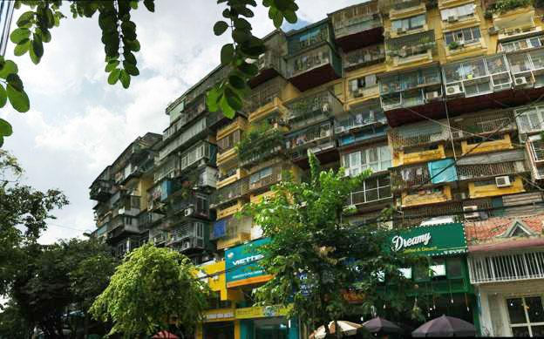

Mật độ dân số cao có ảnh hưởng gì đối với môi trường (đất ở, đất trồng, không khí, …) ?
NHÀ Ở
CHẬT CHỘI

Slide 27
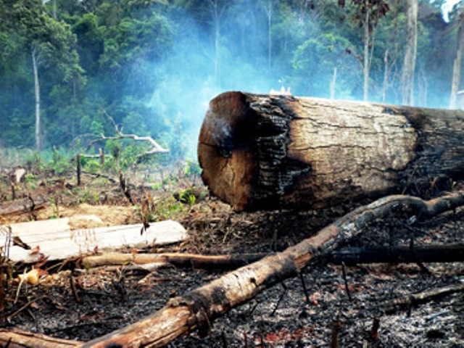
Mật độ dân số cao có ảnh hưởng gì đối với môi trường (đất ở, đất trồng, không khí, …) ?
PHÁ RỪNG
LÀM NƯƠNG RẪY

Slide 28
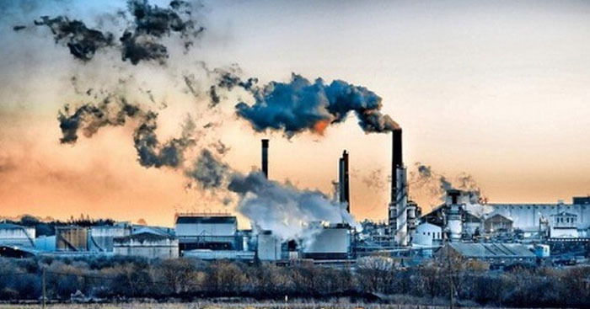
Mật độ dân số cao có ảnh hưởng gì đối với môi trường (đất ở, đất trồng, không khí, …) ?
Ô NHIỄM
MÔI TRƯỜNG

Slide 29

Mật độ dân số cao có ảnh hưởng gì đối với môi trường (đất ở, đất trồng, không khí, …) ?
Đất ở bị chật chội và đất trồng trọt không đủ cho con người sử dụng, gây ô nhiễm không khí, …

Slide 30


Notes:
Ngày dân số thế giới diễn ra vào ngày 11 tháng 7 hàng năm. Đây là một sự kiện thường niên nhằm nâng cao nhận thức của toàn thế giới về vấn đề dân số toàn cầu. Từ đó, đề ra các biện pháp thiết thực góp phần giảm sự gia tăng dân số, nâng cao dân trí, nâng cao chất lượng cuộc sống và cải tạo môi trường, hệ sinh thái.

Slide 31
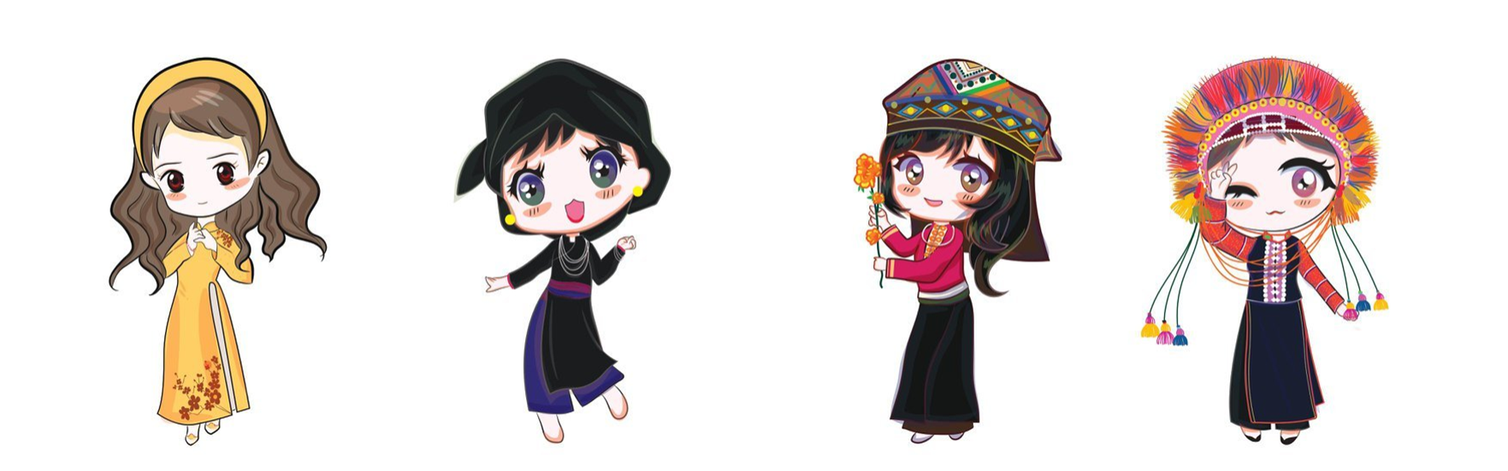
Phân bố dân cư
Notes:
* Cách tiến hành : Làm việc theo nhóm.
- GV yêu cầu các nhóm dựa vào lược đồ và kênh chữ trong SGK rồi hoàn thành phiếu học tập.

Slide 32
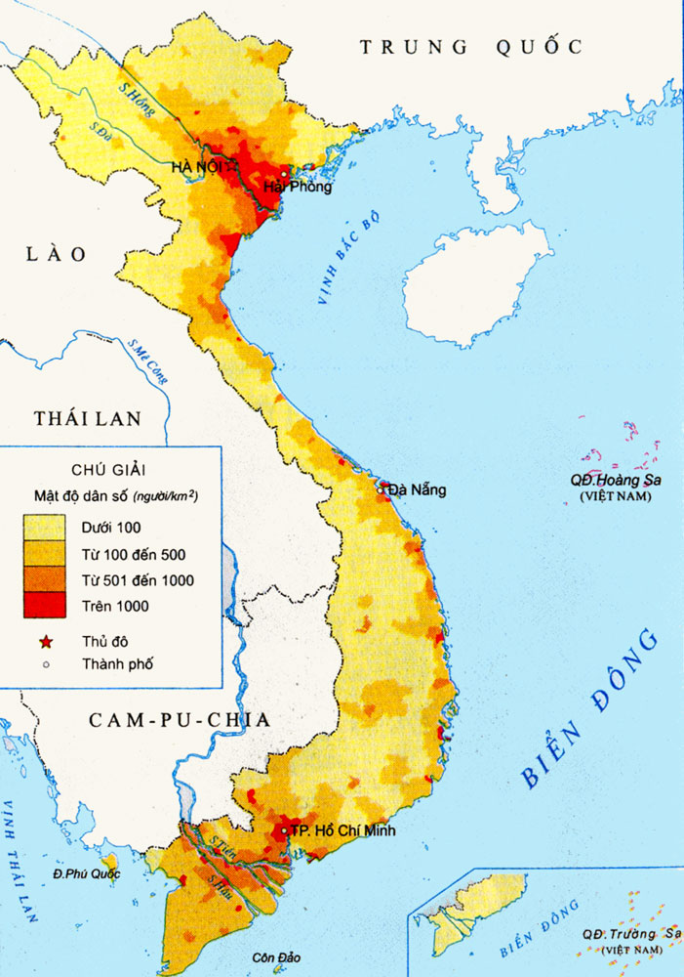


Quan sát lược đồ, cho biết dân cư tập trung đông đúc ở những vùng nào và thưa thớt ở những vùng nào?
Hình 2: Lược đồ mật độ dân số Việt Nam

Slide 33

Dân cư nước ta tập trung đông đúc ở các đồng bằng, ven biển. Thưa thớt ở vùng núi cao.
Hình 2: Lược đồ mật độ dân số Việt Nam

Slide 34

Nêu hậu quả của sự phân bố dân cư không đồng đều giữa vùng đồng bằng, ven biển và vùng núi?
Nơi đông dân
Thừa lao động
Nơi thưa dân
Thiếu lao động

Slide 35

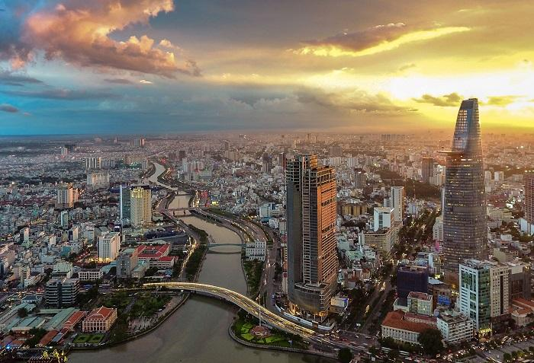
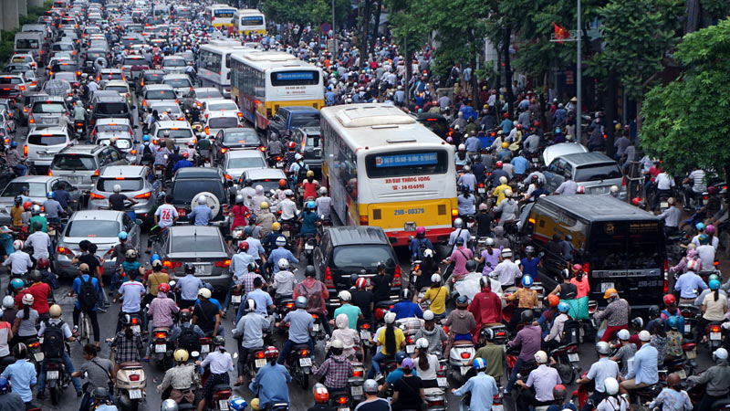
Ở các thành phố lớn

Slide 36
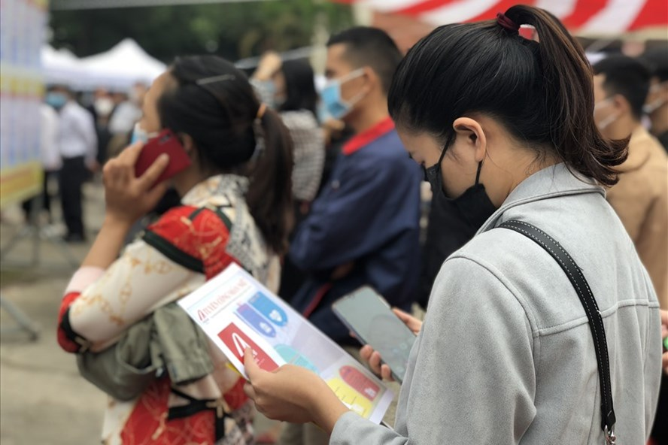
Nêu hậu quả của sự phân bố dân cư không đồng đều giữa vùng đồng bằng, ven biển và vùng núi?
THẤT NGHIỆP

Slide 37
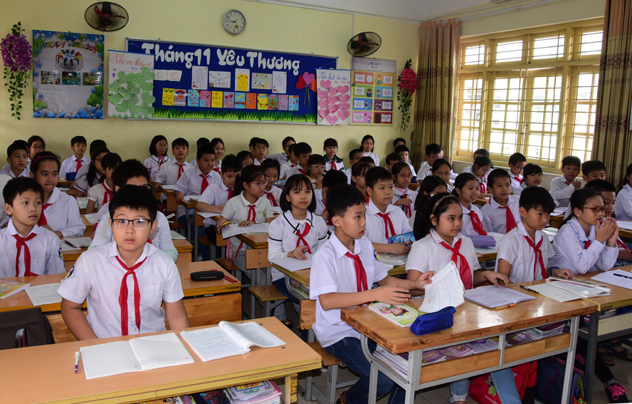
Nêu hậu quả của sự phân bố dân cư không đồng đều giữa vùng đồng bằng, ven biển và vùng núi?
LỚP HỌC
QUÁ ĐÔNG

Slide 38
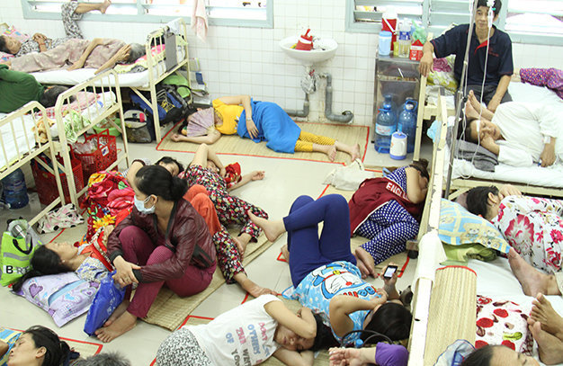
Nêu hậu quả của sự phân bố dân cư không đồng đều giữa vùng đồng bằng, ven biển và vùng núi?
Nêu hậu quả của sự phân bố dân cư không đồng đều giữa vùng đồng bằng, ven biển và vùng núi?
Y TẾ
QUÁ TẢI

Slide 39
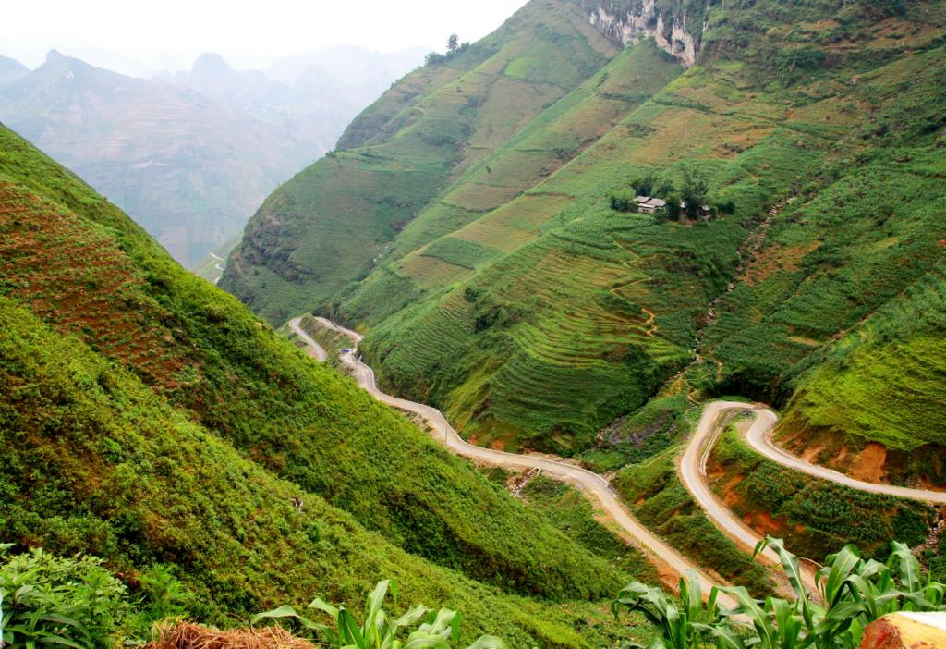
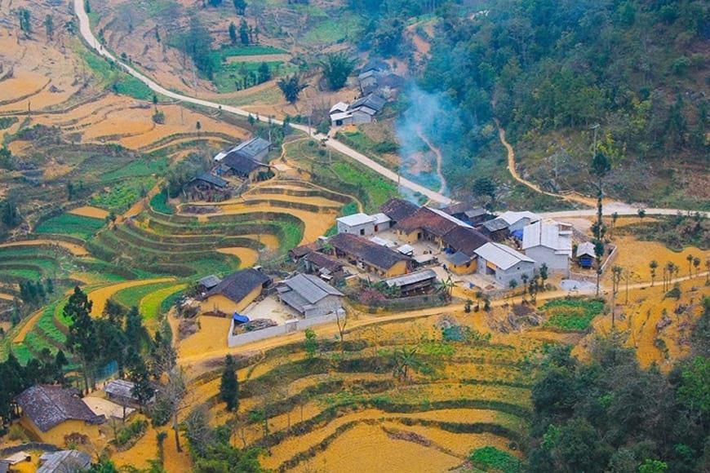
Ở vùng núi cao

Slide 40

Dân cư nước ta phân bố không đồng đều như vậy sẽ gây ảnh hưởng gì tới môi trường ?
Ở đồng bằng và ven biển đông dân sẽ bị sớm cạn kiệt tài nguyên môi trường,
vùng đồi núi giàu tài nguyên thì lại ít dân.

Slide 41

Ở đồng bằng, ven biển đất chật người đông, thừa lao động. Ở vùng núi, nhiều tài nguyên nhưng lại thưa dân và thiếu lao động. Do đó, Nhà nước đã và đang điều chỉnh sự phân bố dân cư giữa các vùng.

Slide 42


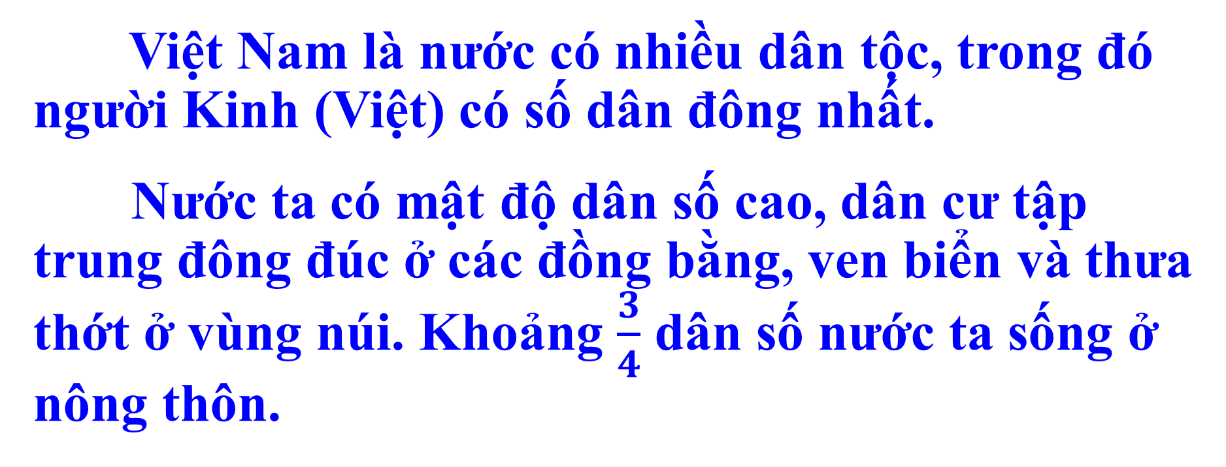

Slide 43
- Xem lại bài và sưu tầm tranh vẽ về các dân tộc Việt Nam
- Chuẩn bị bài: Nông nghiệp
Dặn dò

Slide 44

TẠM BIỆT !

